Slide 1

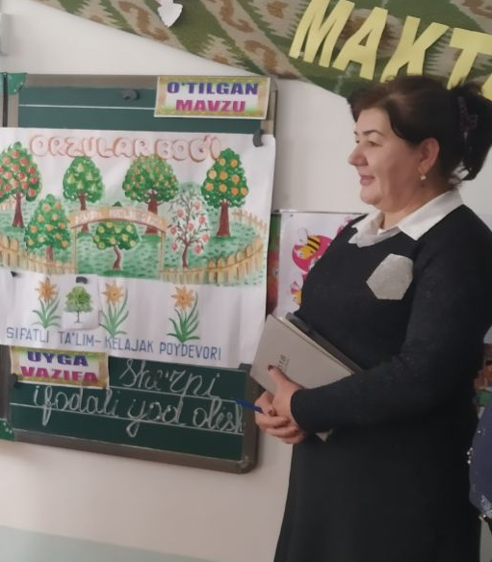

Namangan viloyati To‘raqo‘rg‘on tumani Boshlangich ta’lim metodisti Akbarova Muniraxon

Slide 2



O‘QISH DARSI
4-SINF

Slide 3

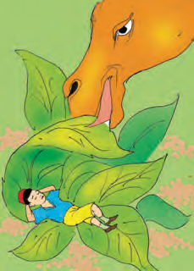
Mavzu: “Jimjiloq” Chingiz
Aytmatov

Slide 4

“ASSISMENT”
Muallifga ta’rif
Savollarga javob
So‘zlab berish
Xulosa

Slide 5
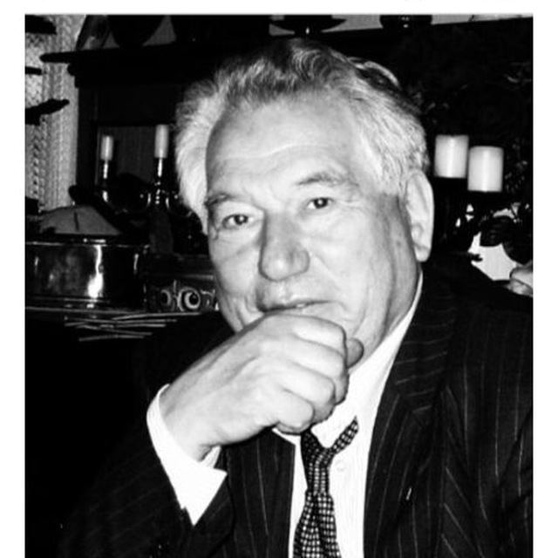
Chingiz Aytmatov
(1928-2008-yil)

Slide 6
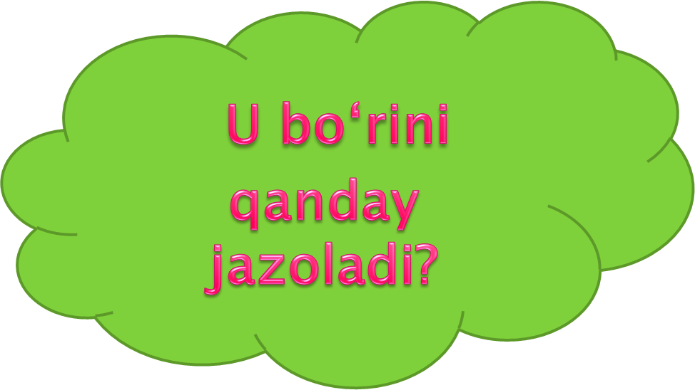
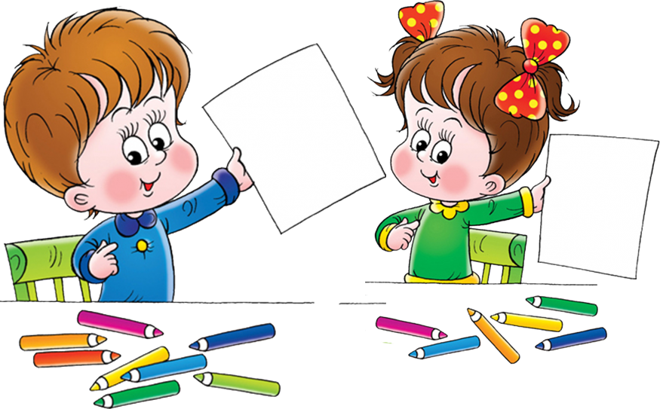

Jimjiloq tuyaning qornidan qanday qutuldi?

Slide 7
Bir bor ekan, bir yo‘q ekan, bir kampir bilan cholning bo‘yi jimjiloqday keladigan o‘g‘li bo‘lgan ekan. Oti ham Jimjiloq ekan. Jimjiloq otquloq bargining soyasida uxlab yotgan ekan, o‘sha yerda o‘tlab yurgan tuya bolani bargga qo‘shib yamlab yuboribdi. «Tuya yutganini bilmaydi, kavshaganini biladi», degan matal o‘shandan qolgan ekan.
Jimjiloq tuyaning qornida yotib bor ovozi bilan chinqirib yordam so‘rabdi. Chol bilan kampir bu ovozni eshitib qolib, tuyani so‘yishibdi-da, qornidan Jimjiloqni chiqarib olishibdi. Bir kuni och bo‘ri Jimjiloqni uchratib qolibdi.
– Zig‘irday bo‘lib olib, buncha likillaysan, kimsan o‘zi? Ikki yamlab bir yutaymi? – debdi bo‘ri.
– Yo‘q, menga tegma, – debdi Jimjiloq, – o‘zingga qiyin bo‘ladi, it qilib qo‘yaman seni.
– Gaping buncha betayin, bo‘rining it bo‘lganini kim aytdi senga o‘zi? Mana shu gaping uchun seni yeyman, – debdi-da, bo‘ri bolani yutib yuboribdi. Jimjiloq bo‘rining chap ichagiga ham yuq bo‘lmabdi. Keyin nima yegani esidan chiqib ketibdi. Shu-shu bo‘ri bo‘ri bo‘lganiga pushaymon bo‘la boshlabdi. Qorni ochib otarga yaqinlashishi bilanoq Jimjiloq bo‘ri qornida turib, bor ovozi bilan «Ey, cho‘pon, uxlama! Men o‘g‘ri bo‘riman, qo‘ylaringni qiyratgani kelyapman!» – deb jar solar ekan.
Holdan toygan bo‘ri yerga ag‘anabdi, o‘zining qorinbiqinini jahl bilan uqalay boshlabdi. Jimjiloqqa nima?! Qaytanga undan battar avjiga chiqarmish:
– Ey, qo‘ychivonlar, chopinglar bu tomonga, meni savalanglar!
. Bu qanday sir bo‘ldi o‘zi?

Slide 8
Chunki qochib ketayotgan bo‘ri hadeb: «Meni quvib
yetinglar», – deb baqirarmish.
Bo‘ri bir amallab qutulishga qutulibdi-yu, lekin qornini
hech narsa bilan to‘ydira olmabdi.
Shunday qilib, bo‘ri qayerga bormasin, Jimjiloq hammani ogoh qilaveribdi. Bo‘rining toqati toq bo‘libdi.
Ozib ketganidan eti borib ustixoniga yopishibdi. «Endi
nima qilsam ekan, o‘z boshimga falokatni sotib oldimku, qayga bormay, endi menga tinchlik yo‘q», – deb
yig‘lamoqdan beri bo‘libdi.
Jimjiloq bo‘lsa sekingina uning qornidan: «Toshmatga bor, qo‘ylari semiz! Boymatga bor, itlari qari! Ermatga bor, qo‘ychivonlari uyquchi», – deb ovoz chiqarib qo‘yarmish! Oxiri hiqillab yig‘lab: «Gaplaringga kirib
bo‘pman, undan ko‘ra biron odamga boraman-da, it
bo‘lganim yaxshi», – debdi.
Shunday qilib, bo‘ri it bo‘lib qolgan ekan.

Slide 9
Asar qahramonlari
Jimjiloq
Chol bilan kampir
Och bo’ri

Slide 10
Yangi mavzuni mustahkamlash
“Zanjir uslubida ” o‘qish

Slide 11
Uyga vazifa
Ifodali o‘qish va qayta hikoyalash

Slide 12













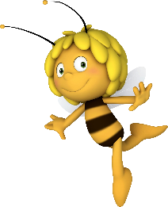












Uyda qoling!
“masofadan ta’lim oling”

